Slide 1
Қазақ тілі
3-сынып

Slide 2
САбақтың тақырыбы:
Жалаң және жайылма сөйлем
Оқу мақсаты:
3.4.2.8 мұғалімнің көмегімен жалаң жəне жайылма сөйлемдерді ажырату

Slide 3
Бүгінгі сабақта:
Жалаң және жайылма сөйлемдер туралы білесің
Жалаң сөйлемдерді жайылма сөйлемдерден ажыратуды үйренесің

Slide 4
Екі бағандағы сөйлемдерге назар аудар.
Айырмашылықты байқай отырып ереже құрастырып көр.
Құраған ережені оқулықтың 113-бетіндегі ережемен салыстыр.
Жаңбыр жауды. Күн күркіреді. Қар жауды. | Жаңбыр себелеп жауды. Күн қатты күркіреді. Қар қалың жауды.
1-тапсырма

Slide 5

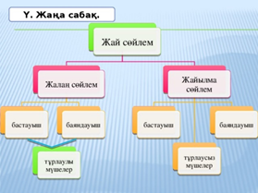
Бастауыш пен баяндауыштан құралған сөйлемді жалаң сөйлем дейміз. Мысалы: Жаңбыр жауды.
Ал тұрлаулы мүшелерден басқа тұрлаусыз мүшелер қатысқан сөйлемді жайылма сөйлем дейміз. Мысалы:Жаңбыр себелеп жауды.

Slide 6
2-тапсырма
Берілген жайылма сөйлемдерді жай сөйлемдерге айналдырып жаз.
Оқушылар ардагерлермен кездесті.
Айман мені кітапханада күтеді.
Айдын жарысқа қатысты.
Жолаушылар автобусқа жақындады.

Slide 7
Өзіңді тексер
Жайылма сөйлемдер
жалаң сөйлемдер
Оқушылар ардагерлермен кездесті.
Айман мені кітапханада күтеді.
Айдын жарысқа қатысты.
Жолаушылар автобусқа жақындады.
Оқушылар кездесті.
Айман күтеді.
Айдын қатысты.
Жолаушылар жақындады.

Slide 8

Дескриптор:
Сөйлемдерді тұрлаулы, тұрлаусыз мүшелерді анықтайды;
Жайылма сөйлемдерді жалаң сөйлемдерге айналдырып жазады.

Slide 9
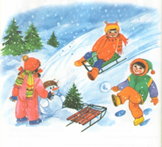
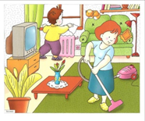
3-тапсырма
Берілген суреттерге қарап екі жалаң сөйлем құрастыр.
Жалаң сөйлемді жайылма сөйлемге айналдырып жаз.
Сөйлем мүшелеріне талда.
Сөйлем мүшелерінің байланысын сызба арқылы көрсет.

Slide 10
Өзіңді тексер
Балалар далада ұзақ ойнады.
Асқар анасына көмектесті.

Slide 11

Дескриптор:
Берілген суреттер бойынша жалаң сөйлемдер құрайды;
Құраған жалаң сөйлемдерді жайылма сөйлемдерге айналдырып жазады;
Сөйлем мүшелеріне талдап, байланысын сызбамен көрсетеді.

Slide 12
Қорытынды:
Жалаң және жайылма сөйлемдер туралы білдіңдер;
Жалаң сөйлемдерді жайылма сөйлемнен ажыратуды үйрендіңдер.

